Slide 1
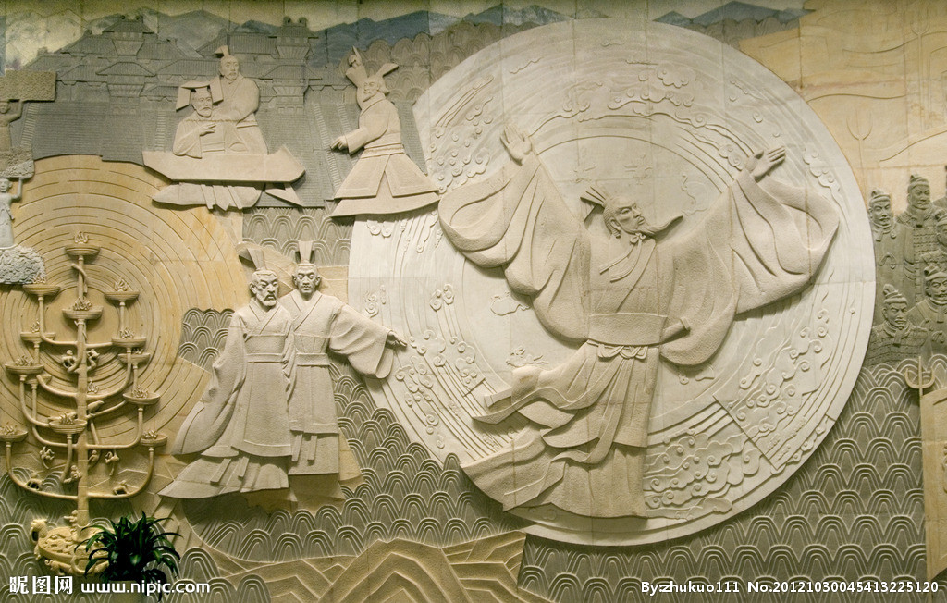
严肃的帝国，它崇尚黑色，信奉法家；
创新的帝国，它创造了中国历史上很多的第一个；
短命的帝国，它二世而亡，仅存在15年；
传奇的帝国，它用15年首创的帝国制主宰了中华历史两千一百三十二年！

Slide 2
秦
统
一
中
国
七年级历史上册第九课

Slide 3
天下归秦
—实现统一

Slide 4
一 、天下归秦
1. 秦统一的条件
材料1：仁者无敌于天下。——孟子
一同天下。——墨子
一心定而王天下。——庄子
长期战乱，人民渴望统一
材料2：能得爵首一者，赏爵一级，益田一顷，益宅九亩，一除庶子一人，乃得人兵官之吏。
——《商君书·境内篇》
商鞅变法，增强综合国力
材料3：嬴政用人，不分籍贯和出身。如李斯原是楚国小吏，尉缭原是魏国布衣，都得到重用。
——统编版《中国历史》七年级上册
雄才大略，善于用人

Slide 5
2. 秦统一的过程
辽东
时间：
前222年灭燕
燕
蓟
公元前230年-
公元前221年
河
勃
海
汾
前221年灭齐
顺序：
前228年灭赵
邯郸
临淄
韩赵魏楚燕齐
水
赵
齐
前225年灭魏
水
魏
东
咸阳
策略：
大梁
秦
前230年灭韩
韩
郑
海
远交近攻
楚
前223年灭楚
寿春

Slide 6
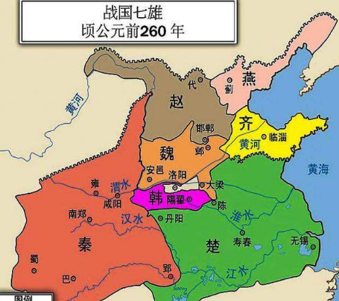
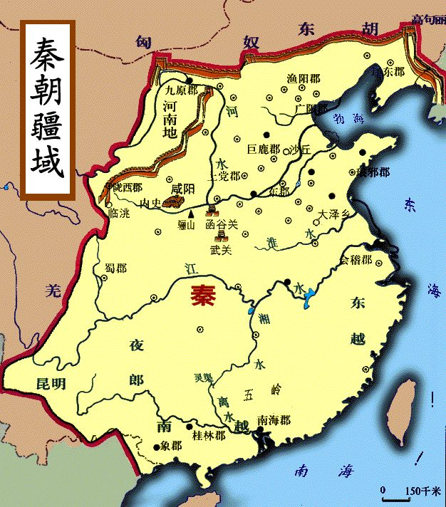
3. 秦统一的意义
材料4：至此，自西周以来的分崩离析的分裂局面宣告结束，天下重新归一，大秦帝国诞生于世。
——马平安著《走向大一统》
意义：1.结束了春秋战国以来长期征战混乱局面。
2.建立了我国历史上第一个统一的多民族的封建国家。

Slide 7
天下归一
—巩固统一

Slide 8
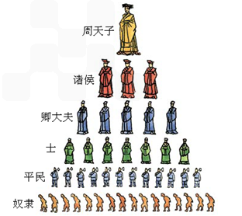
二、天下归一
合作探究：
1、西周实行分封制的目的是什么？
2、后来产生了什么弊端？
3、这些弊端会给秦朝哪些启示？
又将如何解决？

Slide 9
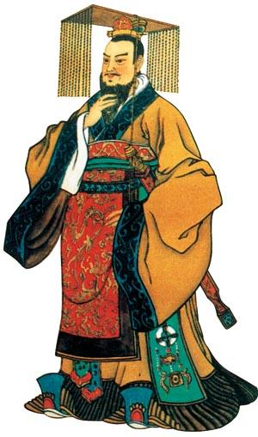
1. 政治上：创立专制主义中央集权制
王室衰微
需要加强什么权力？
中央
天下之事无大小皆决于上。
——《史记·秦始皇本纪》
皇帝
太尉
丞相
御史大夫
军事
行政
监察

Slide 10
1. 政治上：创立专制主义中央集权制
诸侯争霸
需要加强什么管理？
地方
材料5：诸侯初破，燕、齐、荆地远，不为置王，毋以填（zhèn，镇）之。请立诸子，唯上幸许。
——丞相王绾
郡守
县令或县长
材料6：今海内赖陛下神灵一统，皆为郡县……天下无异意，则安宁之术也。置诸侯不便。
——廷尉李斯
郡县制：开创了我国历代王朝地方行政的基本模式。
材料7：赖宗庙，天下初定，又复立国，是树兵也，而求其宁息，岂不难哉！廷尉议是。
——皇帝嬴政

Slide 11
秦朝政治建制示意图
指国家政权的主宰和中央决策方式，即皇权至上，皇帝独裁。
皇帝
最高统治者
专制主义 中央集权
太尉
丞相
御史大夫
军事
行政
监察
中央政府
指中央与地方的关系，即中央控制地方，地方服从中央。
郡（守）
郡县制
地方政府
县（令或长）

Slide 12
【自主探究，小组合作】 为了巩固统一，秦朝在政治上确立了君主专制中央集权制度， 那么在其他方面它采取了什么措施呢？
,
文化组 经济组 交通组 军事组

Slide 13
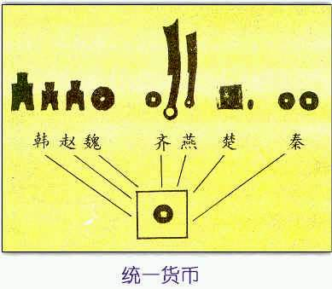
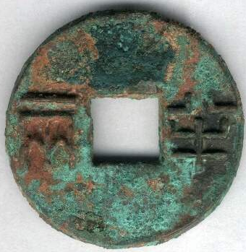
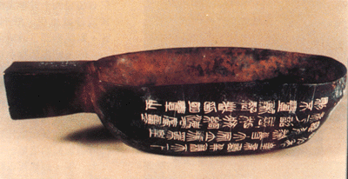
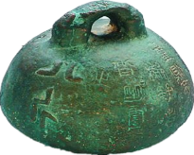
2. 经济上：统一货币、度量衡
统一货币
促进各地
经济交流
圆形方孔半两钱
度[长度]
统一度量衡
便利了
经济的发展
量[容积]
衡[重量]

Slide 14
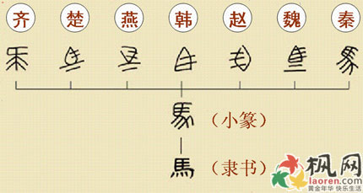
3. 文化上：统一文字
有利于文化的交流与发展

Slide 15
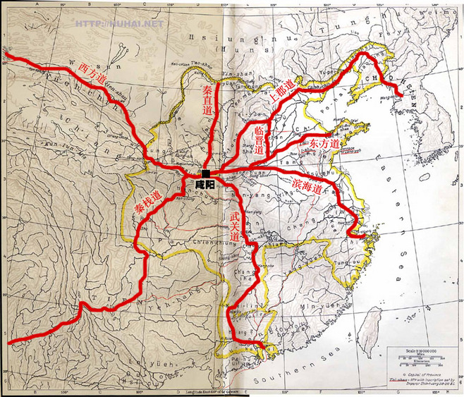
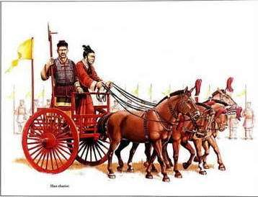
4.交通上：车同轨，修驰道，凿灵渠
统一车辆和道路的宽窄；修筑贯通全国的道路
加强了各地的交通往来

Slide 16
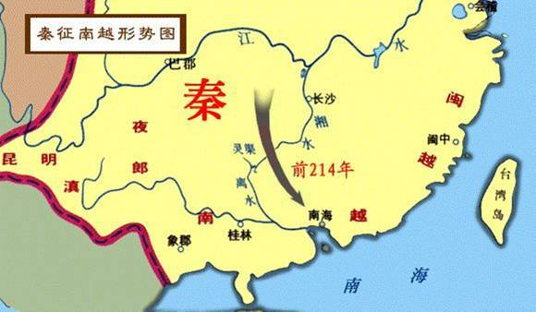
第三单元
秦始皇派兵开凿灵渠，统一岭南及东南沿海地区。

Slide 17
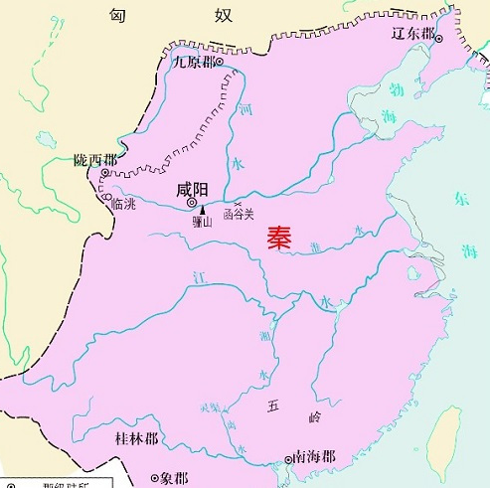
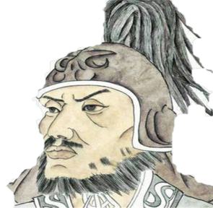
5. 军事上：北筑长城；开发南疆
材料9：“乃使蒙恬北筑长城而守藩篱，却匈奴七百余里。胡人不敢南下而牧马……”
——贾谊《过秦论》
辽东
临洮
阅读材料，回答问题：
1、秦北筑长城的目的是什么？
2、由谁主持修建？
3、长城的东西起止点各在哪里？

Slide 18
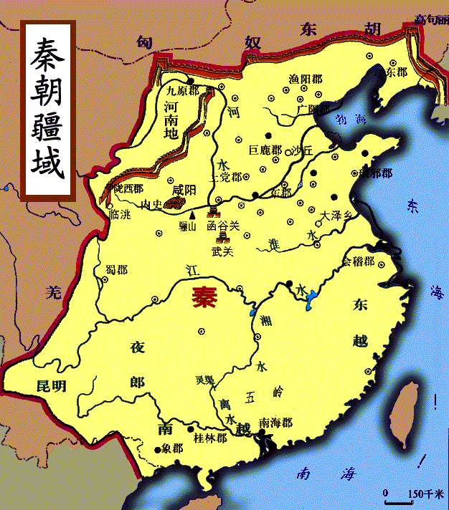
材料10：从此，东方的盐铁和海产、南方的木材和扩产、北方的马匹和牛羊……可以流通了。这对巩固和发展经济和文化有着重要作用。
——吴晗主编《中国历史常识》
长城一带
陇西
讨论：
东海
国家统一对各地区、各民族之间的
经济文化交流有什么好处？
统一的多民族国家有利于社会稳定，恢复经济；促进全国各地区各民族之间经济文化交流与发展；促进各民族交融。
南海

Slide 19
严肃的帝国，它崇尚黑色，信奉法家；
创新的帝国，它创造了中国历史上很多的第一个；
短命的帝国，它二世而亡，仅存在15年；
传奇的帝国，它用15年首创的帝国制主宰了中华历史两千一百三十二年！

Slide 20
自秦统一以来，中国2000多年的封建社会,在不同的社会时期虽然有过分裂，但是统一始终是历史发展的趋势。中国封建社会曾-度以高度发达的经济和文化屹立于世界文明的前列，这都与秦朝建立的统一的中央集权的封建国家是密不可分的。

Slide 21
谢
谢
观
看

